Slide 1
03
教研过程

Slide 2
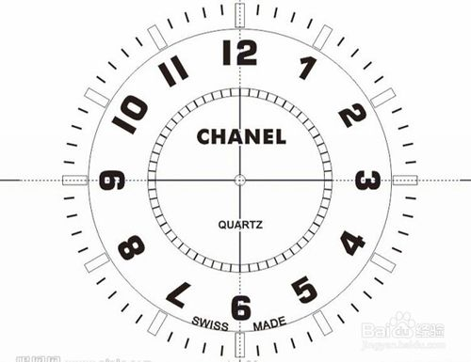
教学过程
07:00~08:30
12:30~14:00
每天早晨7点前到达教室，准备当天课程，包括打印教案资料，调试设备，试讲等工作，并于早晨8:30前完成上述工作；
学生午休，老师根据上午教学的具体情况及收到的反馈意见，调整下午的教学内容；
08:30~12:00
14:00~17:30
完成上午教学任务，课程讲解，学生辅导，问题确认，重点讲解，并及时确认学生掌握程度；
完成下午教学任务，讲解课程，辅导学生，问题确认，重点讲解并及时确认学生掌握程度；
12:00~12:30
17:30~21:30
午餐时间，和学生一起吃午餐，了解学生上午对所教授内容的掌握理解情况，对后续内容进行微调，以配合学生的自然学习进度；
晚饭及晚自习，晚饭时间和学生一起聊聊一整天的学习情况，根据具体情况，晚自习做针对性的集体辅导和/或个人辅导；

Slide 3
04
培训效果

Slide 4
培训效果
03
下期报名火热
本次培训仅开一个班，下期培训班已经开始预报名，截止1月20号，预报名人数已经多达96人，需要分2~3个班教学；
AI课试听学生座无虚席
02
AI课已经开通实时试听通道，申请试听人员多，座位非常紧张，需提前预定才能获得试听机会；
Win
学生课堂活跃
01
课程内容准备充实，丰富，深入浅出，学生主动参与度高；
04
学生招聘入职
已有多个企业主动联系，表达了招聘AI学员的意向；很多表现活跃优秀的学生被提前约谈就业意向；

Slide 5
05
what we are doing

Slide 6
Done by us
AI风口
01
现在的AI正如20年前的计算机，很快将进入生活和工作的各个领域，并将对世界产生巨大的影响，AI已经站在了下一个风口上；
02
03
AI起飞后。。。
机器将全面接手本该由机器来做的事情，这将是对“人力”的再次大幅度解放，让人有更多时间做真正值得人做的事情，So Cheers！
AI转化
我们课程的目的是将更多的人“转运”到AI风口，实现AI人才的转变，为AI的强劲崛起助力；

